Slide 1

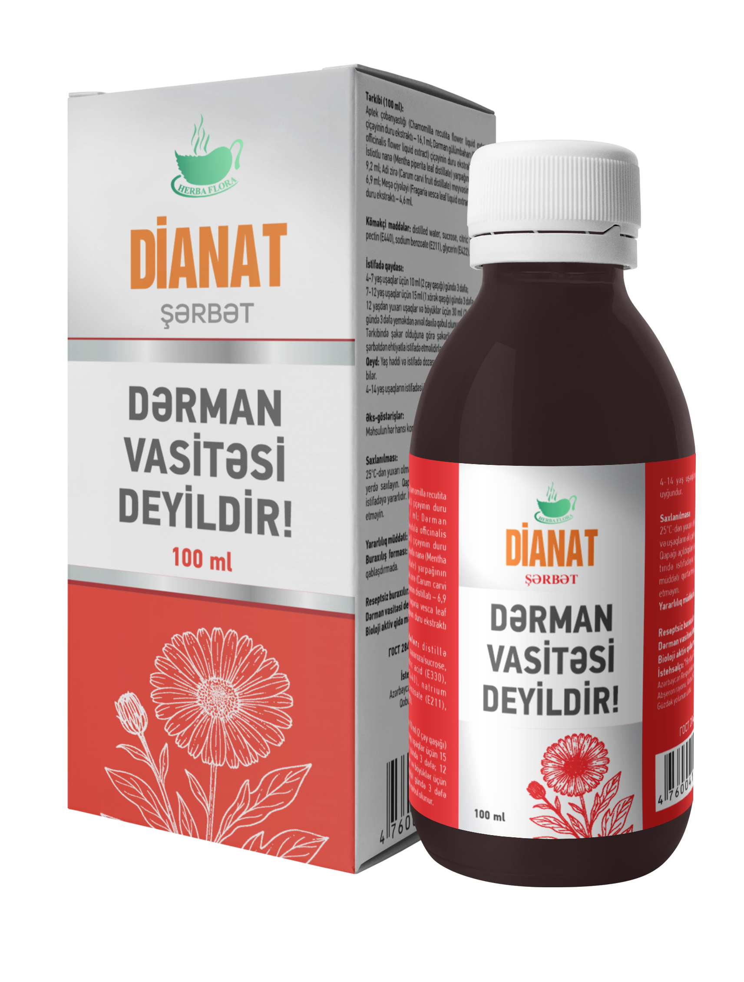
DİANAT ŞƏRBƏT
Reseptsiz buraxılır.
Dərman vasitəsi deyil.
Bioloji aktiv qida məhsuludur.
MQ-25-000088

Slide 2
TƏRKİBİ:
  Aptek çobanyastığı çiçəyinin duru ekstraktı
  Dərman gülümbaharı çiçəyinin duru ekstraktı
  İstiotlu nanə yarpağının distillatı
  Adi zirə meyvəsinin distillatı
  Meşə çiyələyi yarpağının duru ekstraktı

Slide 3
FARMAKOLOJİ TƏSİRİ:
Antibakterial, iltihab əleyhinə
Spazmolitik, sancı və köp əleyhinə təsir göstərir
Bağırsaqların selikli qişasının regenerasiyasını sürətləndirir
Bağırsaqların selikli qişasına büzücü təsir göstərir
Toksinlərin bağırsaqlardan sorulmasını ləngidir
İntoksikasiya əlamətlərini azaldır
Bağırsaqların peristaltikasını normallaşdırır
İshalı aradan qaldırır
Orqanizmdən maye və mineral itirilməsinin qarşısını alır

Slide 4
İSTİFADƏSİNƏ GÖSTƏRİŞ
Müxtəlif etiologiyalı diareyalar, həmçinin virus diareyaları
Enterokolitlər
Disbakterioz (diareya ilə müşayiət olunduqda)
Bağırsaq infeksiyaları (dizenteriya, salmonellyoz, eşerixioz)
Qıcıqlanmış bağırsaq sindromu

Slide 5
İSTİFADƏ QAYDASI
4-7 yaş uşaqlar üçün 10 ml (2 çay qaşığı) gündə 3 dəfə;
7-12 yaş uşaqlar üçün 15 ml (1 xörək qaşığı) gündə 3 dəfə;
12 yaşdan yuxarı uşaqlar və böyüklər üçün 30 ml (2 xörək qaşığı) gündə 3 dəfə yeməkdən əvvəl daxilə qəbul olunur.
Qeyd: Yaş həddi və istifadə dozası həkim məsləhəti ilə dəyişdirilə bilər.

